Slide 1
Интернет-магазин / Маркетплейс электронных товаров
Apple and Xiaomi Store
Мой телеграм - @Dimaaa99

Slide 2
Актуальность
Apple и Xiaomi являются лидерами в сегменте электронных устройств и в частности смартфонов. Тем самым, устройства данных компаний являются наиболее востребованными. Так-же Xiaomi владеет дополнительными самостоятельными брендами, как Redmi, Poco… Благодаря саб-брендам в интернет-магазине будет достаточное количество товаров, для удовлетворения спроса покупателей.

Slide 3
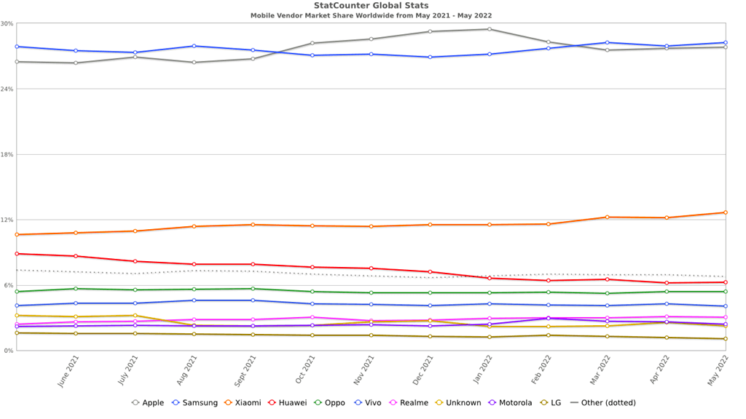

Slide 4
Ориентированность
Интернет-магазин ориентирован исключительно на 2 основных бренда: Apple и Xiaomi (так-же его саб-бренды).
Почему именно так?
Во-первых, так гораздо проще для старта, ведь каталог товаров грамотно ограничен.
Во-вторых, у магазина есть конкретная тематика, основанная на 2 брендах, так гораздо проще сосредоточиться на определенных нишах.

Slide 5
За счёт чего формируется прибыль ?
Прибыль формируется за счёт разницы покупки смартфона у поставщика и его продажи конечному потребителю.
Приведу простой пример:
Мы закупили Iphone 13 у поставщика за условные 50000.
Конечному потребителю мы продали смартфон за 60000.
50000-60000 = 10000 – наша прибыль (само собой я привёл крайне условный пример для более наглядной демонстрации).

Slide 6
Что требуется на данный момент ?
Разработать и согласовать бизнес план.
Распределить обязанности.
Найти поставщика. (Я могу выполнить данный пункт самостоятельно, но рассчитываю на совместную работу)
Разработать интернет-магазин и привести его в готовую работоспособность. (Это полностью с меня)

Slide 7
Мои обязанности
Разработка Интернет-Магазина.
Обслуживание Интернет-Магазина.
Размещение Интернет-Магазина на хостинге.
Рекламная компания.
Размещение товаров на других площадках.
Работа с клиентами.
Закуп товара.

Slide 8
Текущий этап разработки
На данный момент идёт начальная стадия разработки.
Что сейчас в работе:
Проектирование интернет-магазина.
Создание бизнес-плана.
Поиск поставщиков по ценам.

Slide 9
Все этапы разработки
1-й этап – Разработка и запуск интернет-магазина, а так-же его реклама. Параллельно закуп товара при успешном запуске магазина.
2-й этап – На вырученные деньги с продаж + доп. инвестиции, закуп большего количества рекламы, товара, размещение товаров на дополнительных площадках (Avito, Юла...), для большего дохода и рекламы интернет-магазина.
3-й этап – Автоматизация бизнес-процессов, найм админов и менеджеров по продажам для интернет-магазина.

Slide 10
Необходимая сумму инвестиций
Предполагаемая сумма – 500 000 рублей.
На что пойдут средства:
Размещение интернет-магазина на хостинге.
Возможно покупка платных плагинов для сайта.
Покупка товаров.
Реклама.
Размещение объявлений на сторонних площадках.

Slide 11
Немного о себе
Меня зовут Дмитрий, мне 23 года, ранее занимался мобильными приложениями. Работал с крупным игровым издателем – TapNation. Больше информации о себе дам при личном общении.

